Slide 1
Mutfak Hizmetleri Yönetimi

Slide 2
Aşçıbaşı Yardımcısı (Sous Chef)

Slide 3
Aşçıbaşı Yardımcısı (Sous Chef)
Aşçıbaşının olmadığı zamanlarda onun yerine geçmek ve tüm sorumluluğu devralmak,
Mutfakta bölümlerin yapacağı işleri bildirmek yani görev dağılımı yapmak,
Servis sırasında mutfağa gelen siparişleri almak ve ilgili bölümlere iletmek,

Slide 4
Aşçıbaşı Yardımcısı (Sous Chef)
Mutfaktaki bölümlerin malzeme ihtiyacını takip etmek ve aşçıbaşına bildirmek,
Servise çıkan yemeklerin son kontrollerini yapmak,
Menülerin hazırlanmasında, reçetelerin yazılmasında, personelin çalışma programlarının belirlenmesinde vb. konularda aşçıbaşına yardımcı olmak.

Slide 5
Sos Aşçısı (Chef Saucier):
Mutfakta kullanılan tüm sıcak sosların hazırlanmasından, büyük ve küçük baş hayvanların, av ve kümes hayvanlarının etlerinden yapılan yemeklerin pişirilmesinden sorumludur.
Rosto, yahni ve sos içinde pişen sıcak yemeklerin üretimi de bu aşçının sorumluluğundadır.

Slide 6
Balık aşçısının olmadığı durumlarda sıcak balık yemeklerinin ve sosların hazırlanması görevini de üstlenir.
Tüm ana sıcak sosları ve bunların türevlerini hazırlayabilmeli, hangi yemekler ile hangi sosun uyumlu olacağı konusunda bilgi sahibi olmalıdır.

Slide 7
Izgara-Kebap Aşçısı (Chef Rotisseur):
Her türlü kırmızı et, av hayvanları, balık ve kümes hayvanlarının etlerinden oluşan ızgaralar ve ayrıca bol yağda yapılan kızartmaların hazırlanmasından sorumludur.

Slide 8
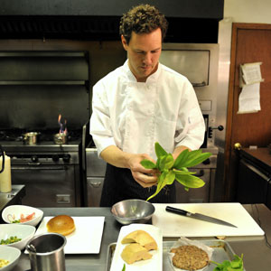
Sebze Aşçısı (Chef Entermetier):
Her türlü sebze yemekleri, makarna, pilav, mantı gibi hamurlu yiyecekleri, patates garnitürleri ve diğer sebze garnitürlerini hazırlayan aşçıdır.
Yumurta yemeklerinin yapımından da sorumludur.

Slide 9
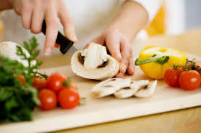
Sebze Aşçısı (Chef Entermetier):
Çeşitli böreklerin içlerini de bu aşçı hazırlar.
Özellikle hangi tür garnitürün hangi yiyeceklerle iyi bir uyum sağlayacağını ve servis tabağına ne şekilde yerleştirilmesi gerektiğini iyi bilmelidir.

